Slide 1

Universidad Nacional de Río Negro
Física III B – 2022
Unidad 03 – Segundo principio
Clase U03 C09 - 22/29
Cont Interpretación microscópica
Cátedra Asorey
Web https://campusbimodal.unrn.edu.ar/course/view.php?id=24220

Slide 2

Contenidos: B5331 Física IIIB 2022 alias Termodinámica
Unidad 1
El Calor
Hace calor
Unidad 2
Primer principio
Todo se transforma
Unidad 3
Segundo Principio
Nada es gratis

Slide 3

Unidad 03: Segundo principio
Del 28/Abr al 31/May (11 encuentros)
Segundo principio de la termodinámica. Postulados. Entropía. Interpretación micro y macroscópica de la entropía. La flecha temporal. Móviles perpetuos.
Entrega guía 03: Martes 07/Jun 23:59

Slide 4
Enunciados del segundo principio
Segundo principio de la termodinámica
La entropía total del Universo (sistema+medio) nunca decrece
Clausius → No es posible un proceso que tenga como único resultado la transferencia de calor de un cuerpo hacia otro más caliente
Kelvin-Planck → No es posible construir una máquina térmica que, operando en forma cíclica, produzca como único efecto la absorción de calor procedente de un foco y la realización de una cantidad equivalente de trabajo
Carnot → El rendimiento de una máquina térmica no puede ser superior que el de una máquina reversible que opere entre los mismos focos. Será igual sí y sólo sí esa máquina es también reversible
Desigualdad de Clausius → A lo largo de un ciclo cerrado la cantidad de calor intercambiada por el sistema verificará la siguiente desigualdad:
I < 0: proceso irreversible,
I = 0: proceso reversible
I > 0: proceso imposible

Slide 5
Reducción del rendimiento, η<=η_{C}
Dividiendo ambos miembros por |Q_{ABS}|
que nos permite calcular el cambio de entropía:

Slide 6
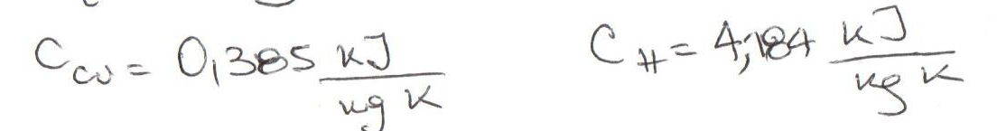
Hagamos un problema
Una esfera de cobre de m=100kg a 80ºC se arroja en un tanque adibático con 240L de agua a 25ºC. Calcule la temperatura de equilibrio y el cambio total de entropía.
m=100kg
T=353K
m=240kg
T=298K

Slide 7
El proceso es irreversible
Entonces:
El proceso es irreversible y la
entropía del Universo aumentó
¿Por qué usamos un proceso re-
versible para calcular ΔS?
Porque es una función de estado
y no depende del proceso

Slide 8
La flecha del tiempo
En un sistema aislado irreversible (natural) la entropía total siempre aumenta
La evolución de la transformación ocurre en el tiempo
Flecha temporal:
→ el tiempo transcurre en la dirección en la que la entropía del Universo aumenta
→ El Universo se dirige inexorablemente hacia el equilibrio térmico → Muerte térmica

Slide 9
La flecha temporal
El tiempo avanza en la dirección en la que la entropía total del Universo aumenta
Esto ocurre por la relación entre la irreversibilidad y el aumento de la entropía
Estado inicial: recipiente al vacío,
gas encerrado en un volumen 1/10
Estado final: el gas ocupa todo el
volumen irreversiblemente (ΔS_{U}>0)

Slide 10
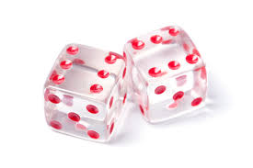

Interpretación microscópica: dos dados
¿cuál es la probabilidad de la suma de los dos dados sea un número determinado, P(n)?
n no puede valer cualquier cosa:
Para el resto de los valores de n, la cosa es más compleja

Slide 11
Las posibilidades
n | Posibles salidas | Multiplicidad: Ω | Probabilidad
2 | 1+1 | 1 | P(2) = 1 / 36 = 0.028
3 | 1+2, 2+1 | 2 | P(3) = 2 / 36 = 0.056
4 | 1+3, 2+2, 3+1 | 3 | P(4) = 3 / 36 = 0.084
5 | 1+4, 2+3, 4+2, 4+1 | 4 | P(5) = 4 / 36 = 0.111
6 | 1+5, 2+4, 3+3, 4+2, 5+1 | 5 | P(6) = 5 / 36 = 0.139
7 | 1+6, 2+5, 3+4, 4+3, 5+2, 6+1 | 6 | P(7) = 6 / 36 = 0.167
8 | 2+6, 3+5, 4+4, 5+3, 6+2 | 5 | P(8) = 5 / 36 = 0.139
9 | 3+6, 4+5, 5+4, 6+3 | 4 | P(9) = 4 / 36 = 0.111
10 | 4+6, 5+5, 6+4 | 3 | P(10) = 3 / 36 = 0.084
11 | 5+6, 6+5 | 2 | P(11) = 2 / 36 = 0.056
12 | 6+6 | 1 | P(12) = 1 / 36 = 0.028
Totales |  | 36 | 1

Slide 12
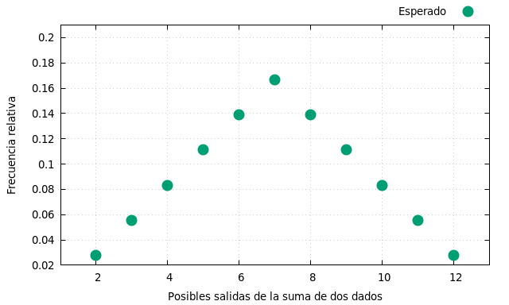
Algunos experimentos aleatorios, distribución

Slide 13
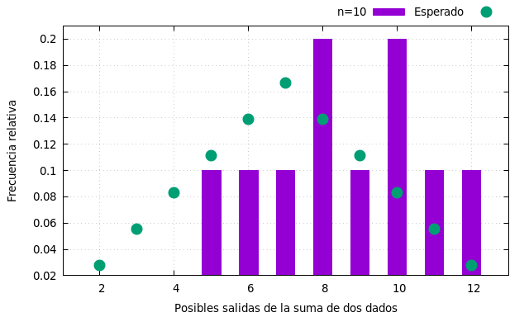
Algunos experimentos aleatorios, n=10¹

Slide 14
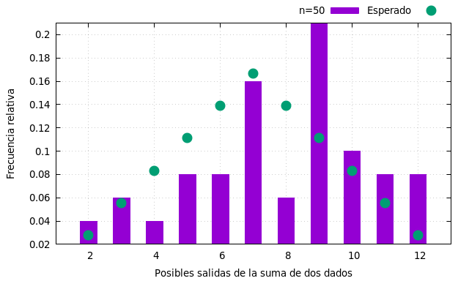
Algunos experimentos aleatorios, n=5x10¹

Slide 15
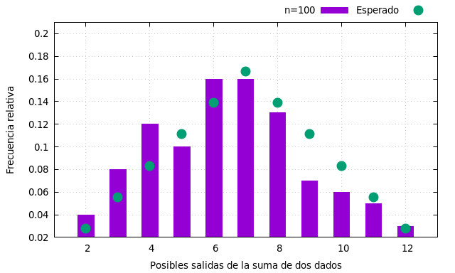
Algunos experimentos aleatorios, n=10²

Slide 16
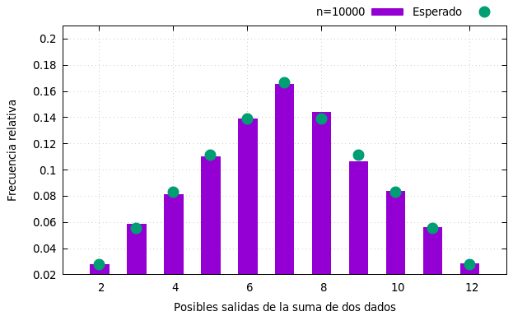
Algunos experimentos aleatorios, n=10⁴

Slide 17
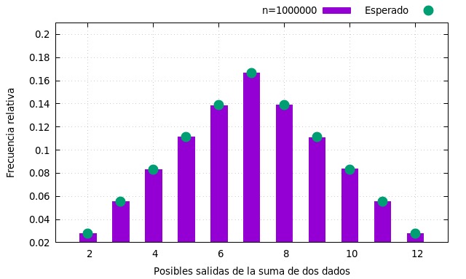
Algunos experimentos aleatorios, n=10⁶

Slide 18

Algunos experimentos aleatorios, n=10⁷

Slide 19
Algunos experimentos aleatorios, distribución

Slide 20
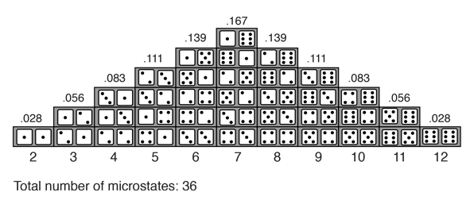
Algunos experimentos aleatorios, distribución

Slide 21
Si arrojo dos dados...
Macroestados: configuración del sistema (n)
Microestados: distintas configuraciones de los constituyentes del sistema que llevan a un macroestado. P. ej: n=3 → (1,2) ó (2,1)
Multiplicidad: cantidad de microestados que conducen al mismo macroestados final (p. ej, n=3 → Ω₃=2)
El sistema “dos dados” puede existir en alguno de esos 11 posibles valores (2→12) macroestados, y en ningún otro
Cada macroestado puede alcanzarse mediante distintos microestados
Cuando mayor sea la multiplicidad Ω, es más probable que el sistema se encuentre en ese macroestado.
¿macroestado más probable? → 7
¿macroestado menos probable? → 2 ó 12

Slide 22
Cuatro moléculas y dos compartimentos
No idénticas: 2⁴=16 formas de acomodarlas, → P(n) = 1/16 = 1/2⁴
Idénticas → Todas de un lado: la probabilidad es 1/16
Idénticas → 2 y 2: Ω=6. La probabilidad de este estado es 6/16=3/8

Slide 23
Ponemos más
Para 10 moléculas, n=2¹⁰=1024.
  Todas de un lado: la probabilidad es 1/1024
  5 y 5: Ω=252. La probabilidad de este estado es 252/1024~25%
Para 100, n=2¹⁰⁰~1,3x10³⁰. Todas de un lado, P=1/2^{100 ~} 0
Imaginen para el número de Avogadro
P=1/1024
P=252/1024

Slide 24
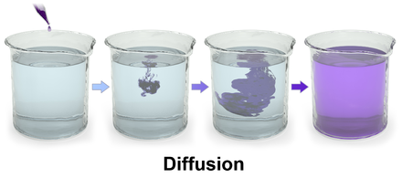
Pensemos en la difusión, por ejemplo
https://phet.colorado.edu/sims/html/diffusion/latest/diffusion_es.html

Slide 25
Pensemos en la difusión, por ejemplo

Slide 26
Pensemos en la difusión, por ejemplo
No es imposible → es improbable
De hecho, es un suceso tan improbable que lo podemos considerar imposible
Cuantos más microestados posibles (Ω) para el mismo macroestado, la entropía del sistema será mayor
Son algunos de los microestados posibles para el mismo macroestado

Slide 27


Ludwig Boltzmann propone que la entropía es
La entropía de un sistema es proporcional al logaritmo natural del número de microestados posibles que conducen a ese macroestado

Slide 28
Entropía y desorden
Describir el macroestado del sistema a partir de los microestados implica describir estos de manera individual,y son iguales y equiprobables ↔ aleatoriedad
A mayor multiplicidad, más cantidad de información es necesaria para describir al macroestado ← desorden
mayor multiplicidad ↔ mayor entropía
Coloquialmente, se dice por esto que la entropía es una medida del desorden o de la aleatoriedad del sistema

Slide 29
Tercer principio (Postulado de Nernst)
Para una misma transformación, el cambio de entropía de un sistema tiende a cero cuando T lo hace:
→ No es posible alcanzar el cero absoluto en un número finito de etapas.

Slide 30
Tercer principio (Postulado de Nernst)
Para una misma transformación, el cambio de entropía de un sistema tiende a cero cuando T lo hace:
→ No es posible alcanzar el cero absoluto en un número finito de etapas.

Slide 31


M. C. Escher (1898-1972)

Slide 32

Móviles perpetuos: botella de Boyle

Slide 33
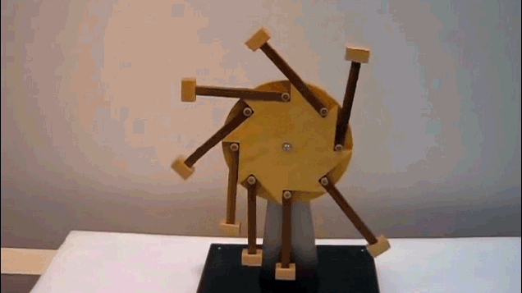
Móviles perpetuos: rueda sobrebalanceada
https://www.youtube.com/watch?v=DwOblAnQnh4

Slide 34
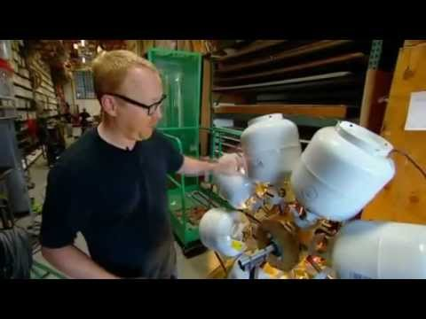
Mith busters
https://www.youtube.com/watch?v=wnJpMX-GXcg

Slide 35
Móviles perpetuos
Primera especie
Obtienen trabajo mecánico sin consumo de energía externa → Violan el primer principio
Segunda especie
Convierten todo el calor en trabajo mecánico sin pérdidas de ningún tipo → Violan el segundo principio
Tercera especie
Logran eliminar completamente todas las irreversibilidades del sistema obteniendo una máquina reversible

